Slide 1
Design Patterns

Slide 2
What is Design Patterns?
Design Patterns Classification
Pros and Cons
Singleton
Adapter
Facade

Slide 3
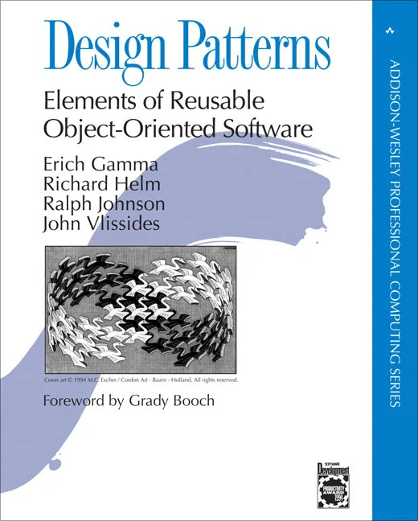
Gang of Four
In 1994, four authors Erich Gamma, Richard Helm, Ralph Johnson and John Vlissides published a book titled Design Patterns - Elements of Reusable Object-Oriented Software which initiated the concept of Design Pattern in Software development.
These authors are collectively known as Gang of Four (GOF)

Slide 4
Design Pattern
Design patterns are typical solutions to commonly occurring problems in software design. They are like pre-made blueprints that you can customize to solve a recurring design problem in your code.
Notes:
Design pattern là các giải pháp tổng thể đã được tối ưu hóa, được tái sử dụng cho các vấn đề phổ biến trong thiết kế phần mềm mà chúng ta thường gặp phải hàng ngày. Đây là tập các giải pháp đã được suy nghĩ, đã giải quyết trong tình huống cụ thể.
Những lập trình viên có thể áp dụng giải pháp này để giải quyết các vấn đề tương tự. Các vấn đề mà bạn gặp phải có thể bạn sẽ tự nghĩ ra cách giải quyết nhưng có thể nó chưa phải là tối ưu.
Bạn cần phải hiểu rõ nó không phải là ngôn ngữ cụ thể nào cả. Design patterns có thể thực hiện được ở phần lớn các ngôn ngữ lập trình. Nó giúp bạn giải quyết vấn đề một cách tối ưu nhất, cung cấp cho bạn các giải pháp trong lập trình hướng đối tượng (OOP).

Slide 5

Why?
Notes:
Giúp sản phẩm của chúng ta linh hoạt, dễ dàng thay đổi và bảo trì hơn.
Đừng bao giờ phát minh ra cái bánh xe
Design pattern cung cấp những giải pháp đã được tối ưu hóa, đã được kiểm chứng để giải quyết các vấn đề trong software engineering
Những lúc khi bạn gặp bất kỳ khó khăn đối với những vấn đề đã được giải quyết rồi, design patterns là hướng đi giúp bạn giải quyết vấn đề thay vì tự tìm kiếm giải pháp tốn kém thời gian.
Giúp cho các lập trình viên có thể hiểu code của người khác một cách nhanh chóng

Slide 6
Pros & Cons
Pros | Cons
Improves the code for writing in a more object-oriented way | Difficult for beginner
Speed-up with a well designed principles | The code could be very complex
Clear separation of modules and loosely coupled system

Slide 7
Design Pattern Classification
Creational Patterns
Structural Patterns
Behavioral Patterns
Notes:
Design Pattern là một kỹ thuật trong lập trình hướng đối tượng, nó khá quan trọng và mọi lập trình viên muốn giỏi đều phải biết. Được sử dụng thường xuyên trong các ngôn ngữ OOP. Nó sẽ cung cấp cho bạn các "mẫu thiết kế", giải pháp để giải quyết các vấn đề chung, thường gặp trong lập trình. Các vấn đề mà bạn gặp phải có thể bạn sẽ tự nghĩ ra cách giải quyết nhưng có thể nó chưa phải là tối ưu. Design Pattern giúp bạn giải quyết vấn đề một cách tối ưu nhất, cung cấp cho bạn các giải pháp trong lập trình OOP.
Trong Design Pattern có 3 nhóm bao gồm:
- Creational Pattern (nhóm khởi tạo) gồm: Abstract Factory, Factory Method, Singleton, Builder, Prototype. Nó sẽ giúp bạn trong việc khởi tạo đối tượng, như bạn biết để khởi tạo bạn phải sử dụng từ khóa new, nhóm Creational Pattern sẽ sử dụng một số thủ thuật để khởi tạo đối tượng mà bạn sẽ không nhìn thấy từ khóa này.
- Structural Pattern (nhóm cấu trúc) gồm: Adapter, Bridge, Composite, Decorator, Facade, Proxy và Flyweight.. Nó dùng để thiết lập, định nghĩa quan hệ giữa các đối tượng.
- Behavioral Pattern gồm: Interpreter, Template Method, Chain of Responsibility, Command, Iterator, Mediator, Memento, Observer, State, Strategy và Visitor. Nhóm này dùng trong thực hiện các hành vi của đối tượng.

Slide 8
Creational Patterns
Creational patterns provide object creation mechanisms that increase flexibility and reuse of existing code.
Notes:
Creational Pattern (nhóm khởi tạo) gồm: Abstract Factory, Factory Method, Singleton, Builder, Prototype. Nó sẽ giúp bạn trong việc khởi tạo đối tượng, như bạn biết để khởi tạo bạn phải sử dụng từ khóa new, nhóm Creational Pattern sẽ sử dụng một số thủ thuật để khởi tạo đối tượng mà bạn sẽ không nhìn thấy từ khóa này.

Slide 9
Structural Patterns
Structural patterns explain how to assemble objects and classes into larger structures, while keeping the structures flexible and efficient.
Notes:
Structural Pattern (nhóm cấu trúc) gồm: Adapter, Bridge, Composite, Decorator, Facade, Proxy và Flyweight.. Nó dùng để thiết lập, định nghĩa quan hệ giữa các đối tượng

Slide 10
Behavioral Patterns
Behavioral patterns take care of effective communication and the assignment of responsibilities between objects.
Notes:
Behavioral Pattern gồm: Interpreter, Template Method, Chain of Responsibility, Command, Iterator, Mediator, Memento, Observer, State, Strategy và Visitor. Nhóm này dùng trong thực hiện các hành vi của đối tượng.

Slide 11
Singleton
Singleton is a creational design pattern that lets you ensure that a class has only one instance, while providing a global access point to this instance.
Notes:
Singleton đảm bảo chỉ duy nhất một thể hiện (instance) được tạo ra và nó sẽ cung cấp cho bạn một method để có thể truy xuất được thể hiện duy nhất đó mọi lúc mọi nơi trong chương trình.
Sử dụng Singleton khi chúng ta muốn:
Đảm bảo rằng chỉ có một instance của lớp.
Việc quản lý việc truy cập tốt hơn vì chỉ có một thể hiện duy nhất.
Có thể quản lý số lượng thể hiện của một lớp trong giớn hạn chỉ định.

Slide 12
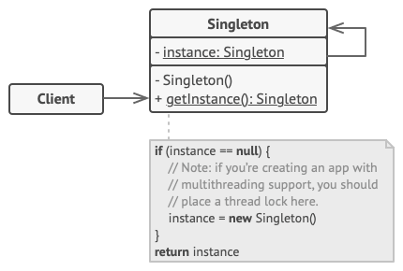
Notes:
private constructor để hạn chế truy cập từ class bên ngoài.
Đặt private static final variable đảm bảo biến chỉ được khởi tạo trong class.
Có một method public static để return instance được khởi tạo ở trên.

Slide 13
Pros & Cons
Pros | Cons
You can be sure that a class has only a single instance. | It may be difficult to unit test
You gain a global access point to that instance | Making something global to avoid passing it around is a code smell
The singleton object is initialized only when it’s requested for the first time.

Slide 14
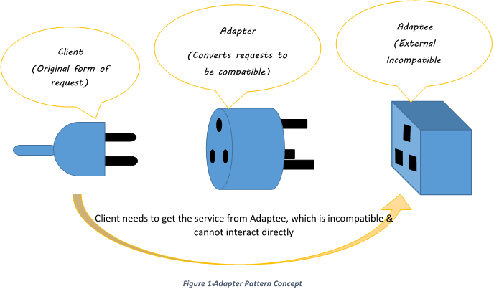

Slide 15
Adapter
Adapter is a structural design pattern that allows objects with incompatible interfaces to collaborate.
Notes:
Adapter Pattern (Người chuyển đổi) là một trong những Pattern thuộc nhóm cấu trúc (Structural Pattern). Adapter Pattern cho phép các inteface (giao diện) không liên quan tới nhau có thể làm việc cùng nhau. Đối tượng giúp kết nối các interface gọi là Adapter.
Adapter Pattern giữ vai trò trung gian giữa hai lớp, chuyển đổi interface của một hay nhiều lớp có sẵn thành một interface khác, thích hợp cho lớp đang viết. Điều này cho phép các lớp có các interface khác nhau có thể dễ dàng giao tiếp tốt với nhau thông qua interface trung gian, không cần thay đổi code của lớp có sẵn cũng như lớp đang viết

Slide 16
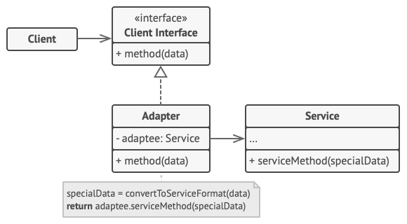
Notes:
Một Adapter Pattern bao gồm các thành phần cơ bản sau:
Adaptee: định nghĩa interface không tương thích, cần được tích hợp vào.
Adapter: lớp tích hợp, giúp interface không tương thích tích hợp được với interface đang làm việc. Thực hiện việc chuyển đổi interface cho Adaptee và kết nối Adaptee với Client.
Target: một interface chứa các chức năng được sử dụng bởi Client (domain specific).
Client: lớp sử dụng các đối tượng có interface Target.

Slide 17
Pros & Cons
Pros | Cons
Single Responsibility Principle | Increase the code complexity
Open/Closed Principle
Notes:
Single Responsibility: Một class chỉ nên giữ 1 trách nhiệm duy nhất
Open/Closed: Có thể thoải mái mở rộng 1 class, nhưng không được sửa đổi bên trong class đó

Slide 18
Facade
Facade is a structural design pattern that provides a simplified interface to a library, a framework, or any other complex set of classes.
Notes:
Facade Pattern là một trong những Pattern thuộc nhóm cấu trúc (Structural Pattern). Pattern này cung cấp một giao diện chung đơn giản thay cho một nhóm các giao diện có trong một hệ thống
Facade Pattern định nghĩa một giao diện ở một cấp độ cao hơn để giúp cho người dùng có thể dễ dàng sử dụng hệ thống con này.
Mục tiêu là che giấu các hoạt động phức tạp bên trong hệ thống con, làm cho hệ thống con dễ sử dụng hơn.

Slide 19
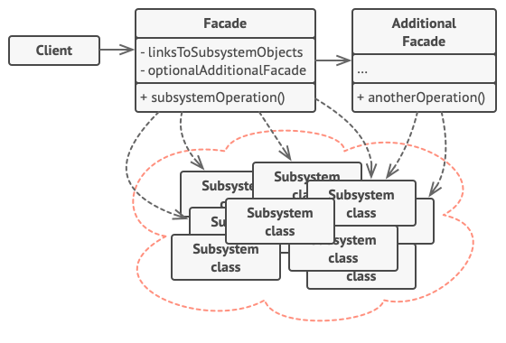
Notes:
Các thành phần cơ bản của một Facade Pattern:
Facade: biết rõ lớp của hệ thống con nào đảm nhận việc đáp ứng yêu cầu của client, sẽ chuyển yêu cầu của client đến các đối tượng của hệ thống con tương ứng.
Subsystems: cài đặt các chức năng của hệ thống con, xử lý công việc được gọi bởi Facade. Các lớp này không cần biết Facade và không tham chiếu đến nó.
Client: đối tượng sử dụng Facade để tương tác với các subsystem.

Slide 20
Pros & Cons
Pros | Cons
You can isolate your code from the complexity of a subsystem | A facade can become a god object coupled to all classes of an app.

Slide 21
Thank you for your participation

